Slide 1
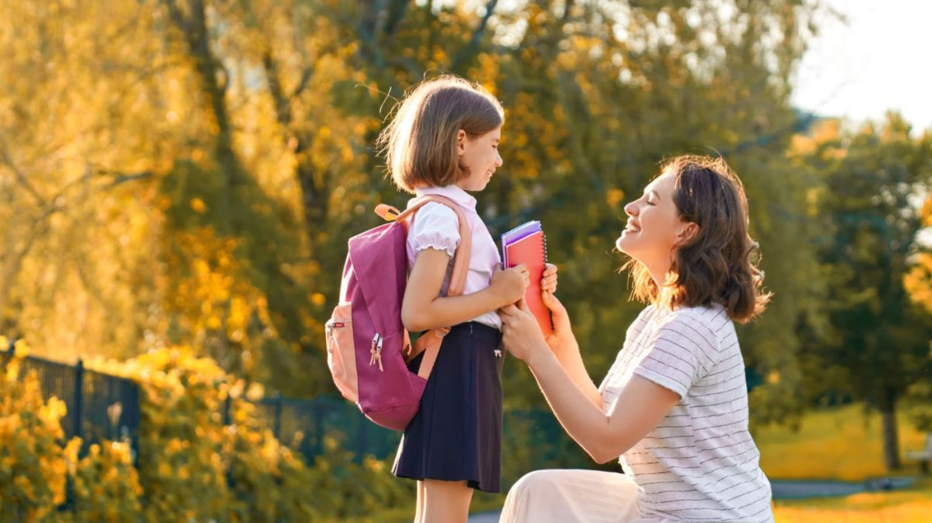
Безопасный путь в школу:
руководство для родителей
Создание безопасного
и спокойного маршрута
для наших детей.

Slide 2

Обеспечение безопасности: Почему это важно?
Ежедневный маршрут в школу — это не просто перемещение. Это часть развития самостоятельности ребенка и ключевой элемент его общей безопасности.
Психологический комфорт
Снижение рисков
Ребенок чувствует себя увереннее, зная маршрут и потенциальные риски.
Знание правил дорожного движения и мест повышенной опасности минимизирует вероятность несчастных случаев.
Формирование навыков
Самостоятельный путь в школу учит ответственности, внимательности и ориентации в пространстве.

Slide 3
Шаг 1: Выбор и планирование безопасного маршрута
Не всегда самый короткий путь является самым безопасным. Приоритетом должна быть видимость, освещенность и наличие пешеходной инфраструктуры.
1
2
3
Оцените варианты
Ищите тротуары и переходы
Ориентиры и "Безопасные места"
Пройдите каждый потенциальный маршрут самостоятельно, фиксируя опасные перекрестки и плохо освещенные участки.
Выбирайте маршрут с четко обозначенными пешеходными дорожками, светофорами и "зебрами".
Определите на маршруте здания (магазины, библиотеки, полиция), куда ребенок может обратиться за помощью.
Помните: маршрут должен быть согласован и отрепетирован вместе с ребенком несколько раз.

Slide 4

Шаг 2: Обучение правилам дорожного движения
Знание ПДД – это не просто теоретическая информация, а жизненно важный навык. Практикуйте эти правила вместе.
Остановись, посмотри, послушай, иди
Это правило должно стать автоматическим перед каждым переходом улицы, даже на светофоре.
Никогда не выбегай
Напоминайте, что даже если они опаздывают, спешка на дороге опасна. Всегда двигаться уверенным шагом.
Видимость — ключ
Учите детей устанавливать зрительный контакт с водителями перед тем, как пересечь дорогу. Ношение яркой одежды или светоотражающих элементов обязательно.

Slide 5



Шаг 3: Обеспечение видимости и внимания
Детям нужно быть не только внимательными, но и заметными для других участников движения.
Светоотражающие элементы
Яркая одежда
Отказ от гаджетов
Закрепите фликеры на рюкзаке, куртке и обуви. Они делают ребенка заметным в условиях плохой освещенности.
Предпочитайте верхнюю одежду ярких, контрастных цветов, которые выделяются на фоне городского пейзажа.
Объясните, что наушники или игры отвлекают внимание, лишая возможности слышать приближающиеся автомобили.

Slide 6
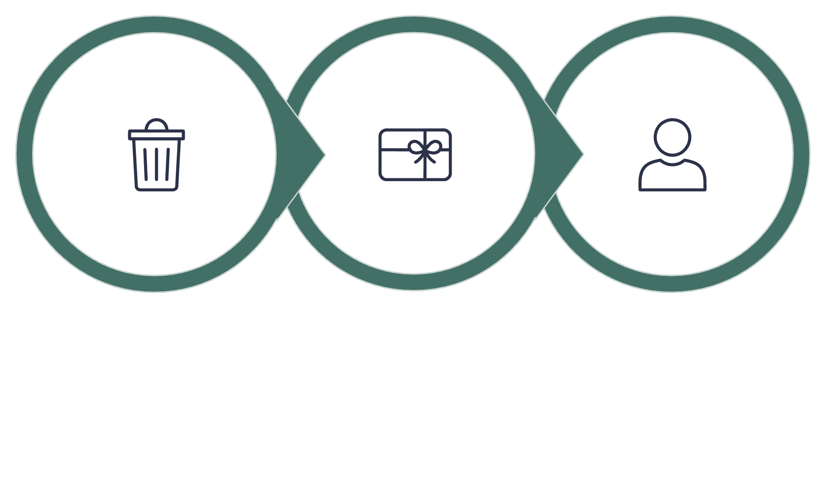



Соблюдение "Правила трех шагов"
Это простое правило помогает детям избегать потенциально опасных ситуаций с незнакомцами.
Не разговаривай
Не принимай подарки
Сообщи взрослому
«Важно не напугать ребенка, а научить его распознавать и избегать нежелательное внимание, не вступая в диалог.»

Slide 7

Подготовка к нештатным ситуациям
Мы надеемся на лучшее, но должны подготовить детей к возможным непредвиденным обстоятельствам на пути.
1
2
Что делать, если потерялся?
Что делать, если кто-то преследует?
Знать домашний адрес и телефон одного из родителей наизусть. Обращаться только к людям в форме (полиция, охрана) или к "Безопасным местам".
Бежать в ближайшее общественное место или "Безопасное место". Громко кричать: "Я не знаю этого человека!"
3
Что делать, если травма?
Позвонить родителям. Если это невозможно, попросить помощи у взрослого, которому можно доверять, объяснив ситуацию.

Slide 8
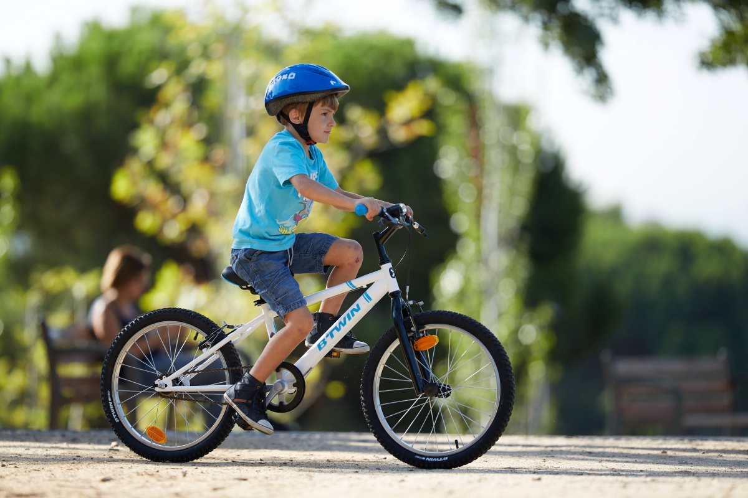
Особенности маршрута на велосипеде или самокате
Популярные средства передвижения требуют дополнительных знаний и защитной экипировки.
Шлем обязателен: Независимо от расстояния, шлем — это не предмет роскоши, а средство защиты.
Знание правил для двухколесных: Напоминайте, что велосипеды и самокаты должны двигаться по специально отведенным дорожкам или, в их отсутствие, по правилам, применимым к транспорту.
Проверка перед поездкой: Всегда проверяйте тормоза, звонок и давление в шинах перед выездом.
Сигналы рукой: Обучите ребенка подавать сигналы рукой при повороте и остановке.

Slide 9
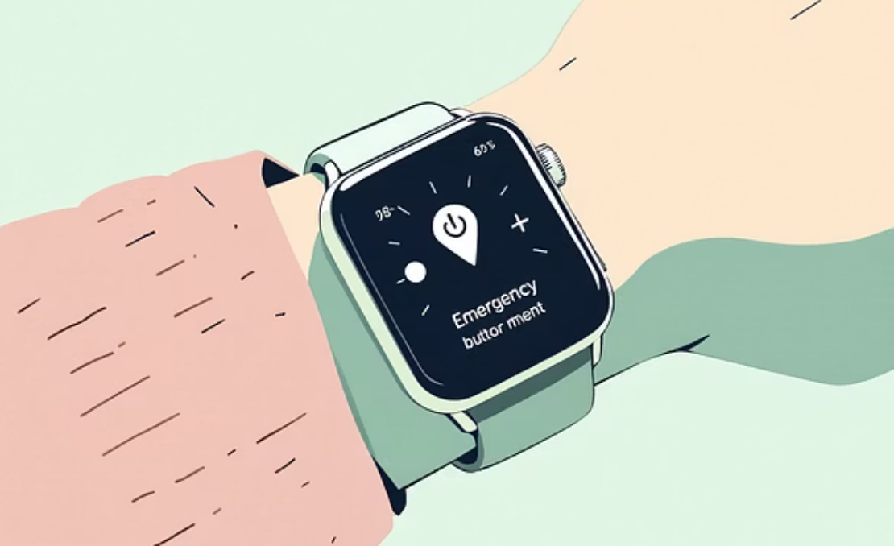
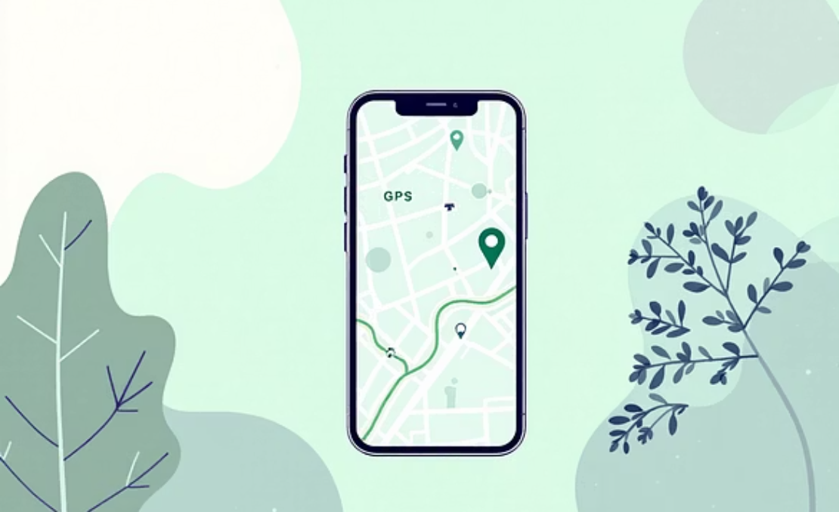


Технологии в помощь: Когда и как использовать?
Современные гаджеты могут добавить уровень безопасности, но они не должны заменять личное внимание и навыки.
Использование GPS-трекеров, смарт-часов с кнопкой SOS и приложений для обмена геолокацией должно быть четко регламентировано, чтобы не вызывать ложного чувства безопасности.
Совет: Используйте технологии для мониторинга, но регулярно проводите беседы, чтобы убедиться, что ребенок понимает основы личной безопасности.

Slide 10










Наш план действий
Постоянное повторение и моделирование ситуаций — это лучшая гарантия того, что наши дети будут в безопасности на пути в школу.
Практика
Планирование
Многократно пройти маршрут вместе, особенно в разное время суток.
Определить самый безопасный маршрут (не самый короткий).
ПДД
Закрепить навыки безопасного пересечения дороги.
Правило "Нет"
Научить говорить "Нет" и избегать контакта с незнакомцами.
Внимательность
Исключить отвлекающие факторы (наушники, игры).

